Slide 1
高级控件ListView与RecyclerView 的使用

Slide 2
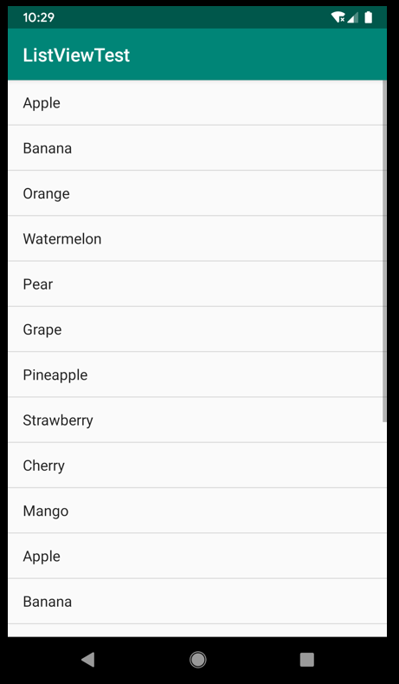
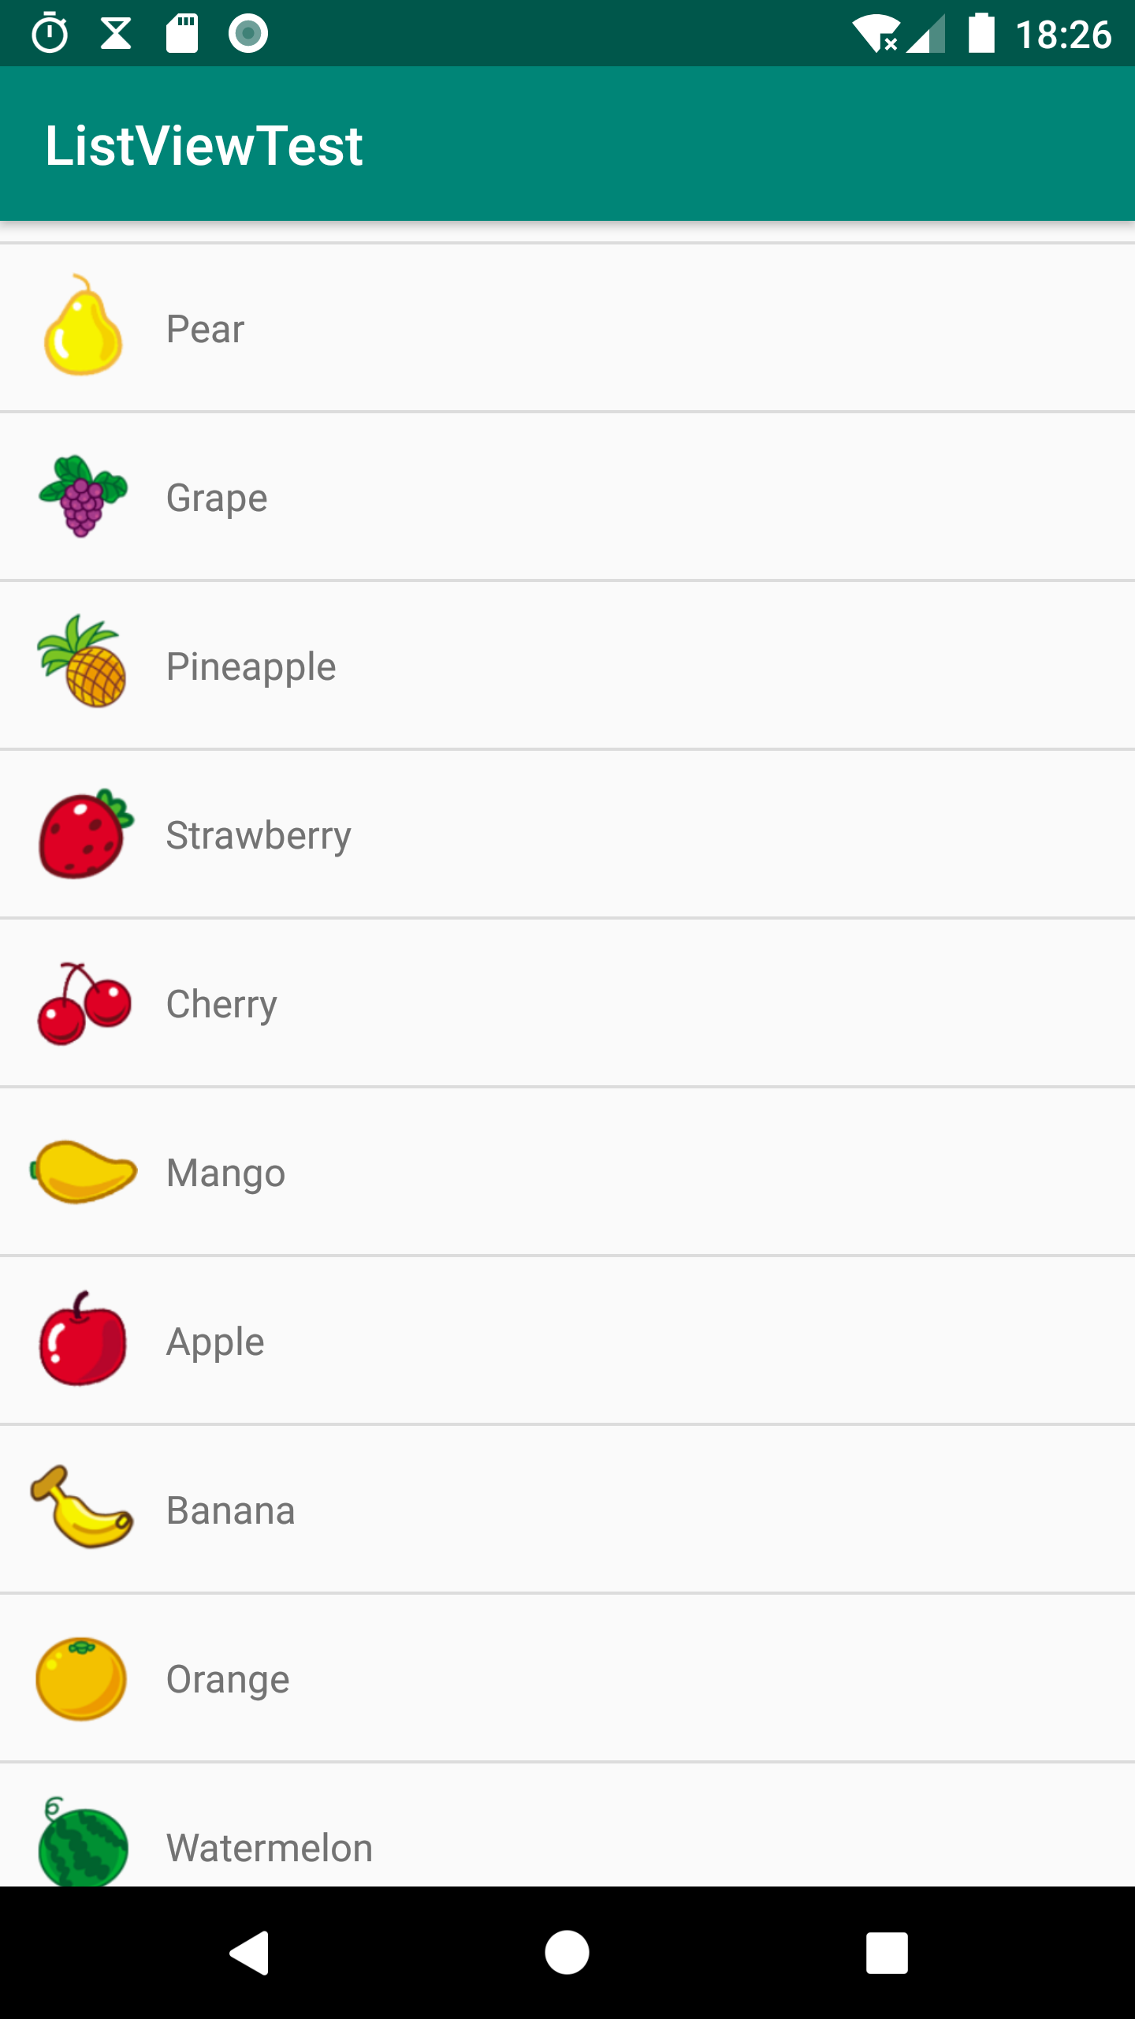
常用控件ListView
当程序中有大量的数据需要展示的时候，就可以借助ListView来实现。ListView允许用户通过手指上下滑动的方式将屏幕外的数据滚动到屏幕内。
比如，查看QQ聊天记录，翻阅微博最新消息，等等。
具体案例详见文档：“ListView的使用案例.docx”，
案例代码：ListViewAPP

Slide 3
简单使用ListView
第一步：在布局中加入ListView 控件ListView；
第二步：修改MainActivity代码：
ArrayAdapter<String> adapter = new ArrayAdapter<String>(
MainActivity.this, android.R.layout.simple_list_item_1, data);
ListView listView = (ListView) findViewById(R.id.listView);
listView.setAdapter(adapter);
1.构建适配器ArrayAdapter；2.调用ListView的setAdapter方法，传入构建好的适配器对象。
Notes:
ArrayAdapter是Android的列表适配器,用于ListView这类型的控件与数据之间适配用的。
1. 适配器的作用是数据和视图之间的桥梁
2. 要显示一个数组，我们就用ArrayAdapter，数组适配器，数据类型<>可以是String类型，还可以是其他的包括对象类。

Slide 4
强大的滚动控件——RecyclerView
RecyclerView属于新增控件，那么怎样才能让新增的控件在所有Android系统版本上都能使用呢？
为此，Google将RecyclerView控件定义在了AndroidX当中，我们只需要在项目的build.gradle中添加RecyclerView库的依赖，就能保证在所有Android系统版本上都可以使用RecyclerView控件了。

Slide 5
RecyclerView使用案例
详见文档：“练习题2：RecyclerView的基本用法” 第1步：添加依赖。打开app/build.gradle文件，在dependencies闭包中添加如下内容：
dependencies { implementation fileTree(dir: 'libs', include: ['*.jar']) implementation"org.jetbrains.kotlin:kotlin-stdlib-jdk7:$kotlin_version" implementation 'androidx.appcompat:appcompat:1.0.2' implementation 'androidx.core:core-ktx:1.0.2' implementation 'androidx.recyclerview:recyclerview:1.0.0' implementation 'androidx.constraintlayout:constraintlayout:1.1.3' testImplementation 'junit:junit:4.12' androidTestImplementation 'androidx.test:runner:1.1.1' androidTestImplementation 'androidx.test.espresso:espresso-core:3.1.1' }
当你不能确定最新的版本号是多少的时候，可以就像上述代码一样填入1.0.0，当有更新的库版本时，Android Studio会主动提醒你，并告诉你最新的版本号是多少。

Slide 6
第2步：添加RecyclerView控件
在布局中加入Recyclerview控件，先为Recyclerview指定一个id，然后将宽度和高度都设置为match_parent，这样Recyclerview就占满了整个布局的空间。
<LinearLayout xmlns:android="http://schemas.android.com/apk/res/android"
android:layout_width="match_parent"
android:layout_height="match_parent">
<androidx.recyclerview.widget.RecyclerView
android:id="@+id/recyclerView"
android:layout_width="match_parent"
android:layout_height="match_parent" />
</LinearLayout>

Slide 7
第3步：定义实体类
接着定义一个实体类，作为RecyclerView适配器的适配类型。
新建Fruit类，代码如下所示：
class Fruit(val name:String, val imageId: Int)

Slide 8
第4步：定义子项布局
然后需要为RecyclerView的子项指定一个我们自定义的布局，在layout目录下新建fruit_item.xml，代码如下所示：
<LinearLayout xmlns:android="http://schemas.android.com/apk/res/android"
android:layout_width="match_parent"
android:layout_height="60dp">
<ImageView
android:id="@+id/fruitImage"
android:layout_width="40dp"
android:layout_height="40dp"
android:layout_gravity="center_vertical"
android:layout_marginLeft="10dp"/>
<TextView
android:id="@+id/fruitName"
android:layout_width="wrap_content"
android:layout_height="wrap_content"
android:layout_gravity="center_vertical"
android:layout_marginLeft="10dp" />
</LinearLayout>

Slide 9
第5步：定义RecyclerView适配器
接下来需要为RecyclerView准备一个适配器，新建FruitAdapter类，让这个适配器继承自RecyclerView.Adapter，并将泛型指定为FruitAdapter.Viewholder。Viewholder是在FruitAdapter中定义的一个内部类。
class FruitAdapter(val fruitList: List<Fruit>) : RecyclerView.Adapter<FruitAdapter.ViewHolder>() {
inner class ViewHolder(view: View) : RecyclerView.ViewHolder(view) {
val fruitImage: ImageView = view.findViewById(R.id.fruitImage)
val fruitName: TextView = view.findViewById(R.id.fruitName)
}
override fun onCreateViewHolder(parent: ViewGroup, viewType: Int): ViewHolder {
val view = LayoutInflater.from(parent.context).inflate(R.layout.fruit_item, parent, false)
return ViewHolder(view)
}
override fun onBindViewHolder(holder: ViewHolder, position: Int) {
val fruit = fruitList[position]
holder.fruitImage.setImageResource(fruit.imageId)
holder.fruitName.text = fruit.name
}
override fun getItemCount() = fruitList.size
}
这是RecyclerView适配器标准的写法：
首先定义了一个内部类ViewHolder，继承自RecyclerView.ViewHolder。然后ViewHolder的主构造函数中要传入一个View参数，这个参数通常就是RecyclerView子项的最外层布局，那么我们就可以通过findViewById()方法来获取布局中ImageView和TextView的实例了。FruitAdapter中也有一个主构造函数，它用于把要展示的数据源传进来，我们后续的操作都将在这个数据源的基础上进行。
由于FruitAdapter是继承自RecyclerView.Adapter的，那么就必须重写onCreateViewHolder()、onBindViewHolder()和getItemCount()这3个方法。onCreateViewHolder()方法是用于创建ViewHolder实例，我们在这个方法中将fruit_item布局加载进来，然后创建一个ViewHolder实例，并把加载出来的布局传入构造函数当中，最后将ViewHolder的实例返回。onBindViewHolder()方法用于对RecyclerView子项的数据赋值。

Slide 10
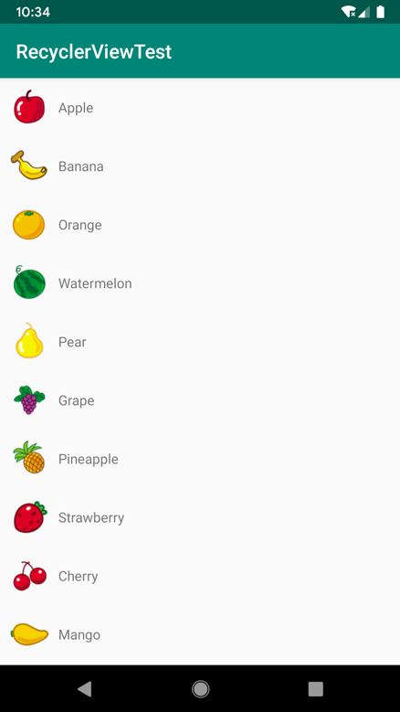
第6步：使用RecyclerView适配器
适配器准备好了之后，修改 MainActivity 中的代码，开始使用 RecyclerView：
class MainActivity : AppCompatActivity() {
private val fruitList = ArrayList<Fruit>()
override fun onCreate(savedInstanceState: Bundle?) {
super.onCreate(savedInstanceState)
setContentView(R.layout.activity_main)
initFruits() // 初始化水果数据
val layoutManager = LinearLayoutManager(this)
recyclerView.layoutManager = layoutManager
val adapter = FruitAdapter(fruitList)
recyclerView.adapter = adapter
}
private fun initFruits() {
repeat(2) {
fruitList.add(Fruit("Apple", R.drawable.apple_pic))
fruitList.add(Fruit("Banana", R.drawable.banana_pic))
fruitList.add(Fruit("Orange", R.drawable.orange_pic))
fruitList.add(Fruit("Watermelon", R.drawable.watermelon_pic))
fruitList.add(Fruit("Pear", R.drawable.pear_pic))
fruitList.add(Fruit("Grape", R.drawable.grape_pic))
fruitList.add(Fruit("Pineapple", R.drawable.pineapple_pic))
fruitList.add(Fruit("Strawberry", R.drawable.strawberry_pic))
fruitList.add(Fruit("Cherry", R.drawable.cherry_pic))
fruitList.add(Fruit("Mango", R.drawable.mango_pic))
}
}
}

Slide 11
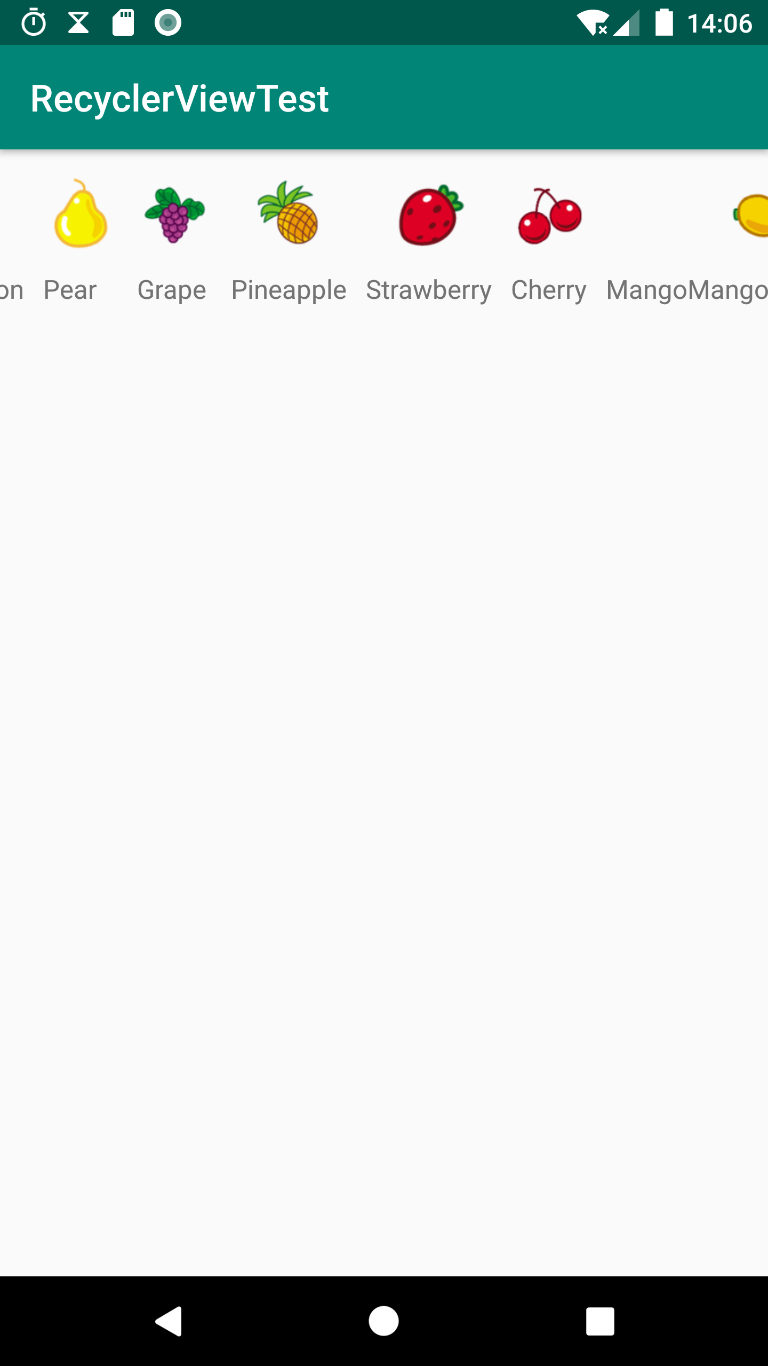
实现横向滚动
ListView的扩展性并不好，它只能实现纵向滚动的效果，如果想进行横向滚动的话，ListView就做不到了。
在RecyclerView上可以轻松就实现水平滚动。
这主要得益于RecyclerView出色的设计。ListView的布局排列是由自身去管理的，而RecyclerView则将这个工作交给了LayoutManager。LayoutManager制定了一套可扩展的布局排列接口，子类只要按照接口的规范来实现，就能定制出各种不同排列方式的布局了。
MainActivity中只加入了一行代码，调用LinearLayoutManager的setOrientation()方法设置布局的排列方向。默认是纵向排列的，传入LinearLayoutManager.HORIZONTAL表示让布局横行排列，这样RecyclerView就可以横向滚动了。
layoutManager.orientation = LinearLayoutManager.HORIZONTAL

Slide 12
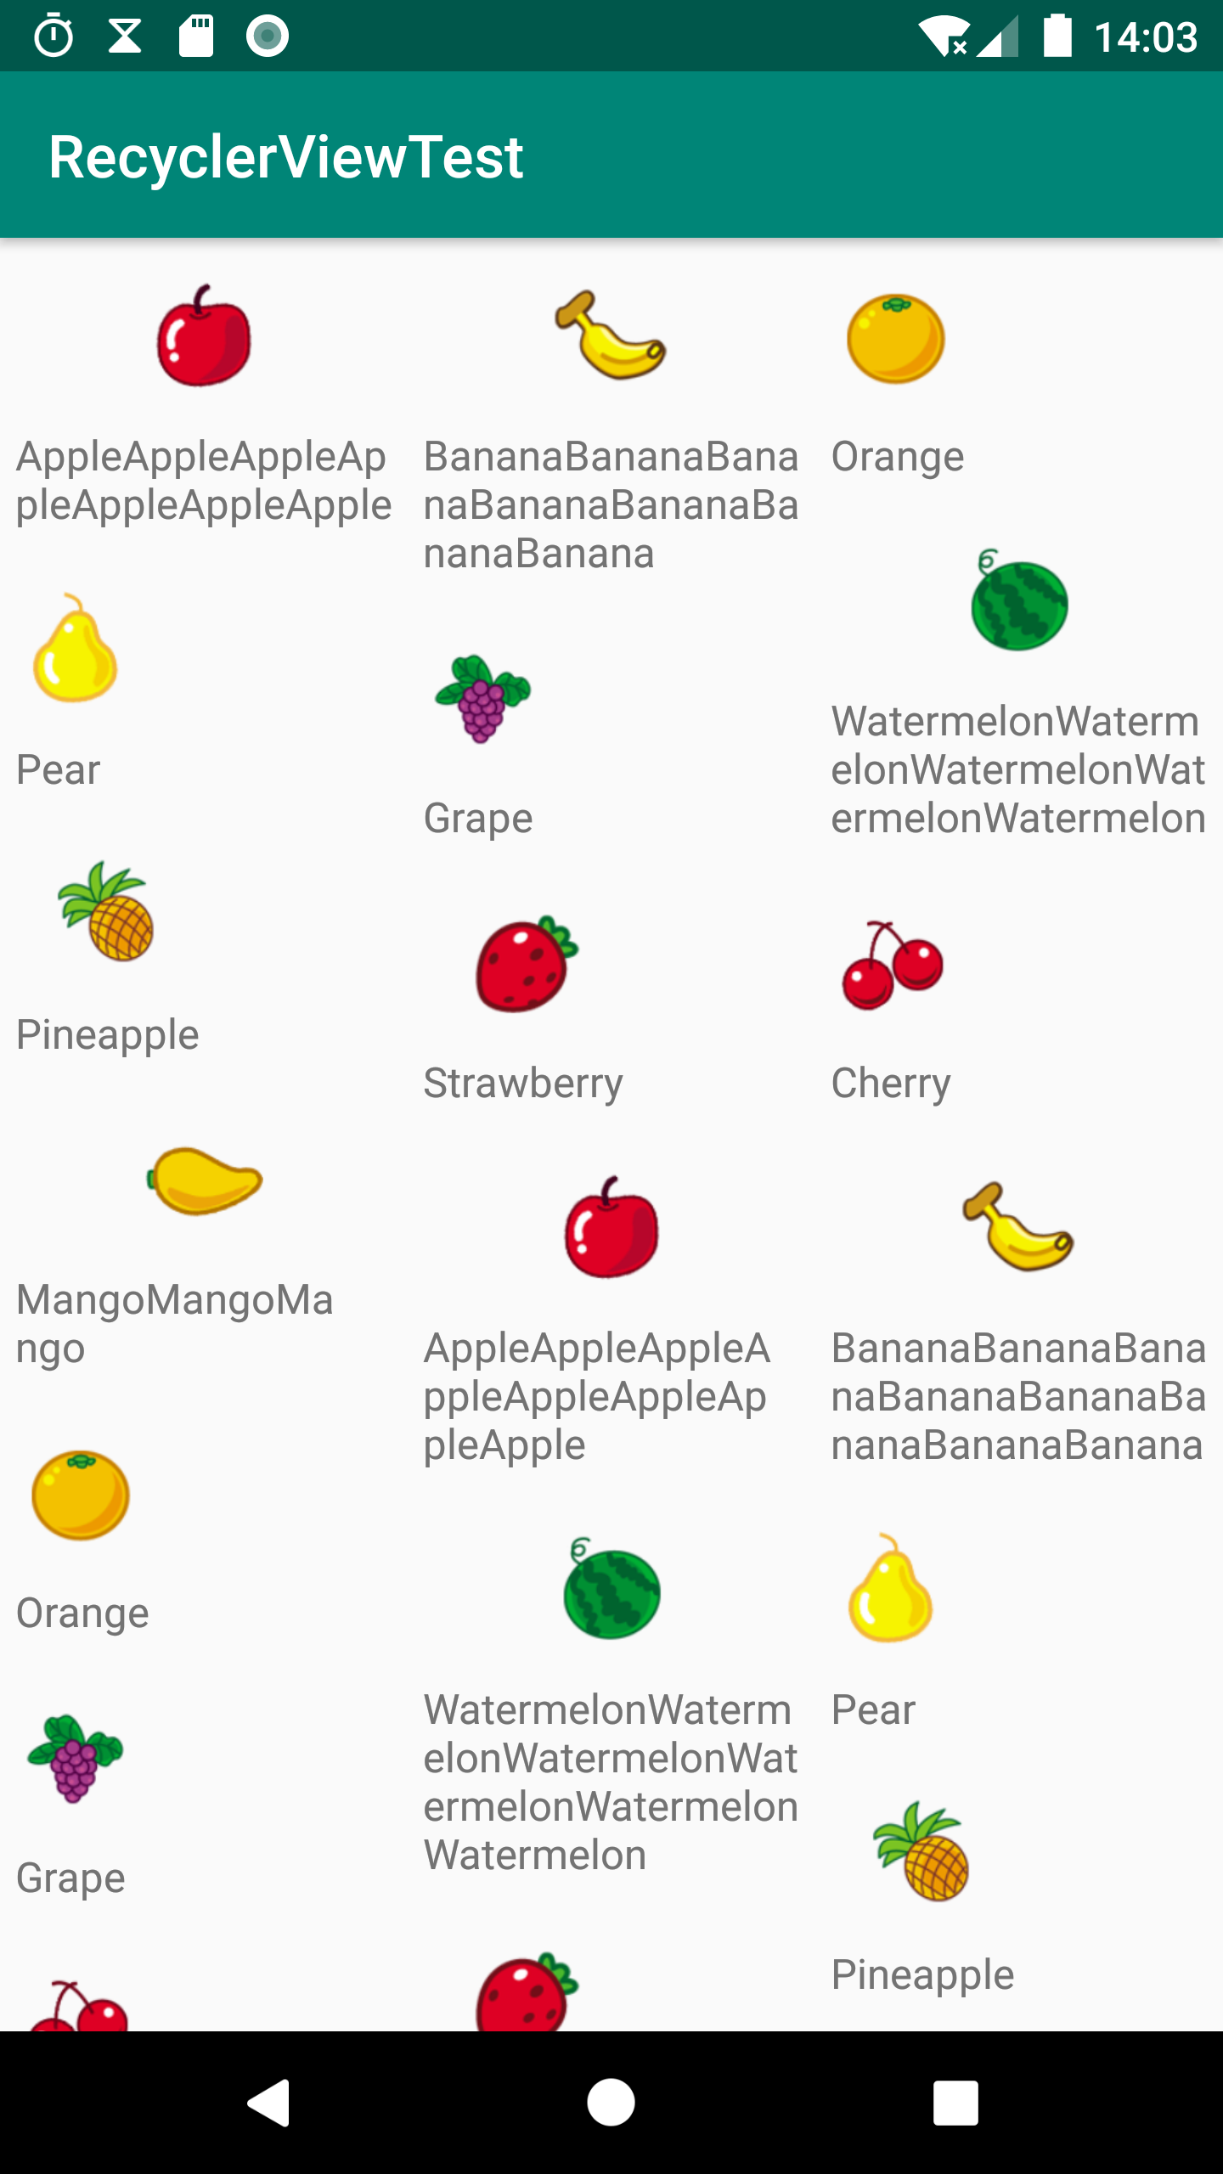
实现瀑布流布局
除了LinearLayoutManager之外，RecyclerView提供了GridLayoutManager和StaggeredGridLayoutManager这两种内置的布局排列方式。
GridLayoutManager可以用于实现网格布局，StaggeredGridLayoutManager可以用于实现瀑布流布局。
StaggeredGridLayoutManager的使用非常容易：
val layoutManager = StaggeredGridLayoutManager(3, StaggeredGridLayoutManager.VERTICAL) //两个参数：第一个参数用于指定布局的列数；第二个参数用于指定布局的排列方向，传入StaggeredGridLayoutManager.VERTICAL表示会让布局纵向排列。
Notes:
fruit_item.xml中，做了几处小的调整，首先将LinearLayout的宽度由80 dp改成了match_parent，因为瀑布流布局的宽度应该是根据布局的列数来自动适配的，而不是一个固定值。
其次我们使用了layout_margin属性来让子项之间互留一点间距，这样就不至于所有子项都紧贴在一些。
最后还将TextView的对齐属性改成了居左对齐，因为待会我们会将文字的长度变长，左对齐比较整齐。

Slide 13
第7步： 添加RecyclerView 点击事件
RecyclerView 并没有提供类似于 setOnItemClickListener() 这样的注册监听器方法，而是需要我们自己给子项具体的 View 注册点击事件：
override fun onCreateViewHolder(parent: ViewGroup, viewType: Int): ViewHolder { val view = LayoutInflater.from(parent.context).inflate(R.layout.fruit_item, parent, false) val viewHolder = ViewHolder(view) viewHolder.itemView.setOnClickListener { val position = viewHolder.adapterPosition val fruit = fruitList[position] Toast.makeText(parent.context, "you clicked view ${fruit.name}", Toast.LENGTH_SHORT).show() } viewHolder.fruitImage.setOnClickListener { val position = viewHolder.adapterPosition val fruit = fruitList[position] Toast.makeText(parent.context, "you clicked image ${fruit.name}", Toast.LENGTH_SHORT).show() } return viewHolder }

Slide 14
练习3：

